Slide 1


RE Kavetsky Institute of Experimental Pathology, Oncology and Radiobiology of National Academy of Sciences of Ukraine, Kyiv, Ukraine
EXPRESSION PROFILE OF TRANSCRIPTION FACTORS IN B-LYMPHOCYTES AT CHRONIC LYMPHOCYTIC LEUKEMIA
Larysa Kovalevska
November 10th, 2025

Slide 2
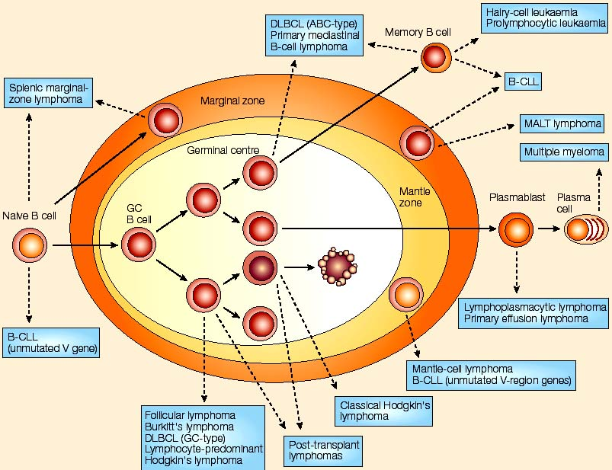
Cellular origin of B-cell
malignancies
, SLL,
Thymic
B cell
Primary mediastinal
B cell lymphoma (PMBL)
Modified and updated from R. Kuppers, Nature Reviews Cancer, 5:251-262, 2005

Slide 3
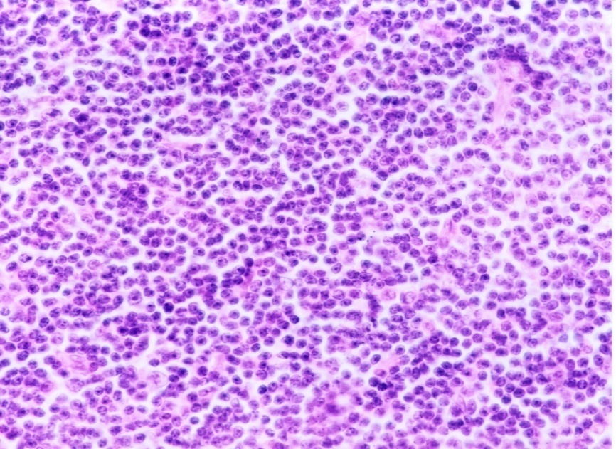
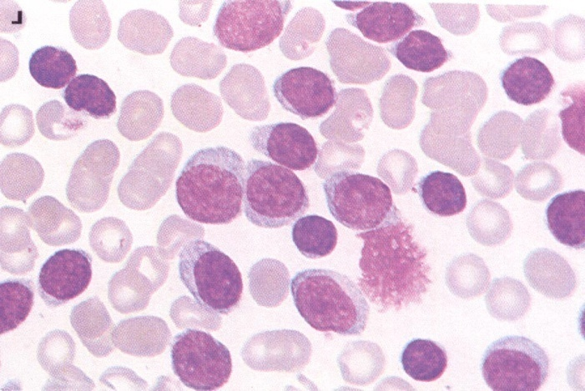
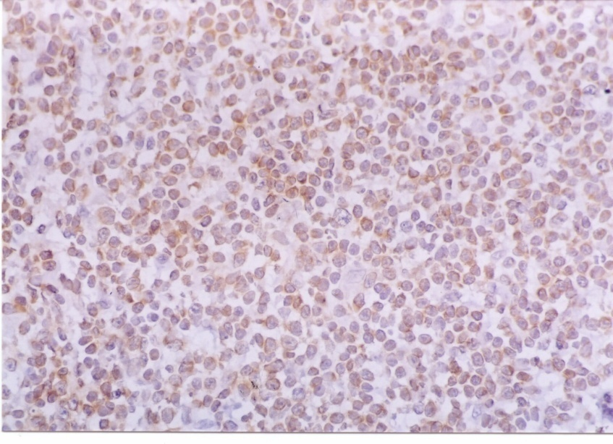
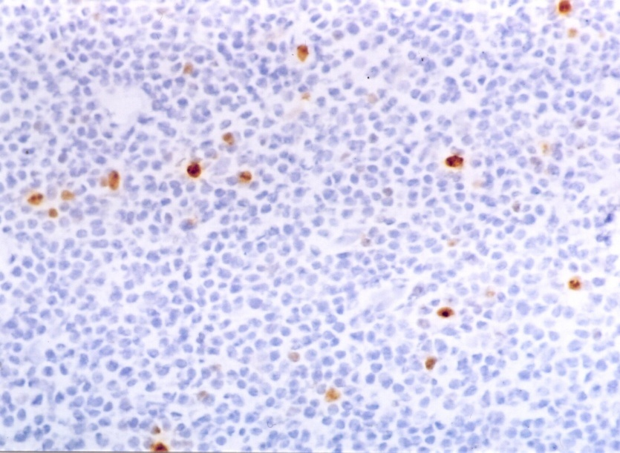
Chronic lymphocytic leukemia
Chronic lymphocytic leukemia (CLL) is characterised by the expansion and accumulation of neoplastic monoclonal CD5⁺CD19⁺CD23⁺ B cells in peripheral blood, bone marrow and secondary lymphoid organs.
sIg⁺ , CD5⁺ , CD10⁻ , CD19⁺ , CD20⁺ , CD22⁺ , CD23⁺ , CD25 ⁺, CD69 ⁺, CD71 ⁺, CD27 ⁺
Most CLL cells show high levels of CDKN1B (p27) protein expression, which induces G1 cell cycle arrest. This fact explains why CLL cells are typically in the G0/G1 phase of the cell cycle.
CD5
IPO-38

Slide 4
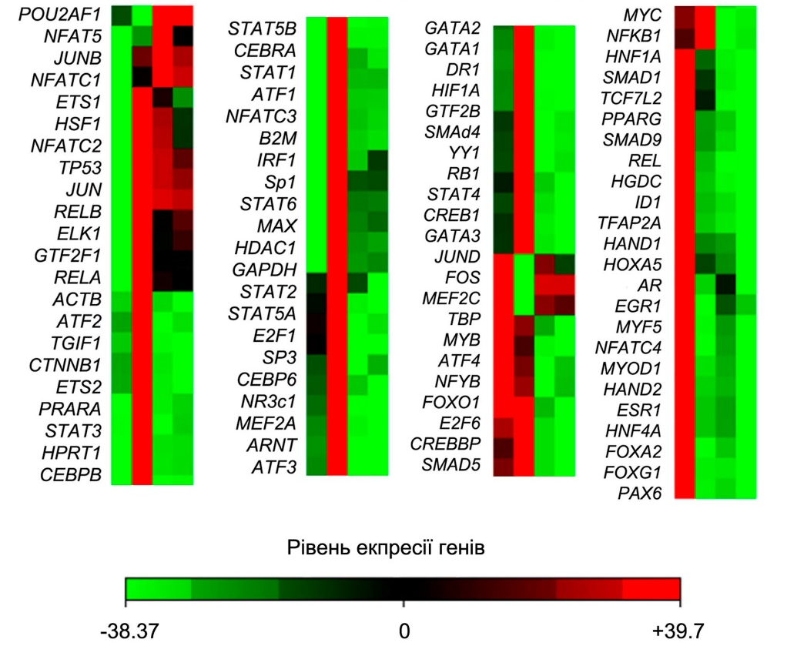
Comparison of the expression pattern of transcription factors in CLL cells and in B lymphocytes of healthy donors
B cells
B+T cells
CLL 1
CLL2
B cells
B+T cells
CLL 1
CLL2
B cells
B+T cells
CLL 1
CLL2
B cells
B+T cells
CLL 1
CLL2
Only a few genes are expressed at a higher level in CLL cells compared to normal B cells, namely POU2ATF1, JUNB, NFATC1, JUN, RELB and FOS. The expression of C-MYC and NFkB1 is reduced (3.26- and 4.23-fold, respectively) in CLL cells, which is consistent with the nature of CLL cells that practically do not proliferate
Notes:
На першому етапі було вивчено експресію 84 факторів транскрипції у злоякісно трансформованих В-лімфоцитах при ХЛЛ (дві крайніх полоси праворуч) у порівнянні із В-клітинами периферичної крові умовно здорових донорів. У

Slide 5
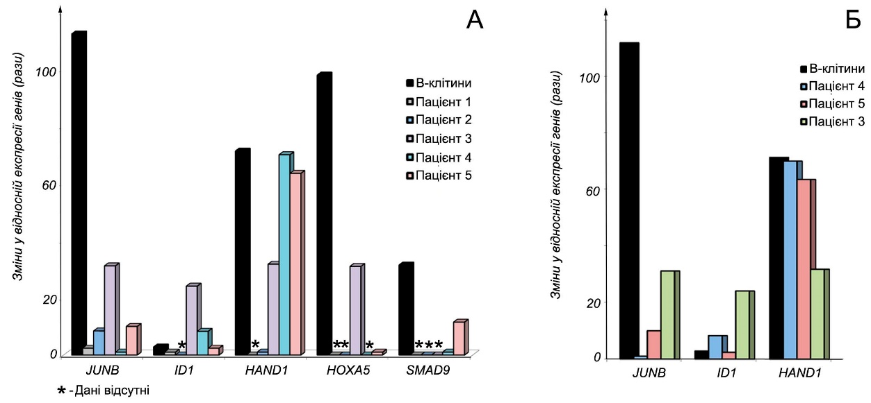
Relative gene expression of HAND1, HOXA5, ID1, JUNB, SMAD9 genes compared to TBP
Notes:
Видно, що експресія вищевказаних генів знижується у зразках окремих хворих. Проте у цих хворих експресія гена JUNB також знижувалася у порівнянні з В-клітинами умовно здорових донорів.

Slide 6
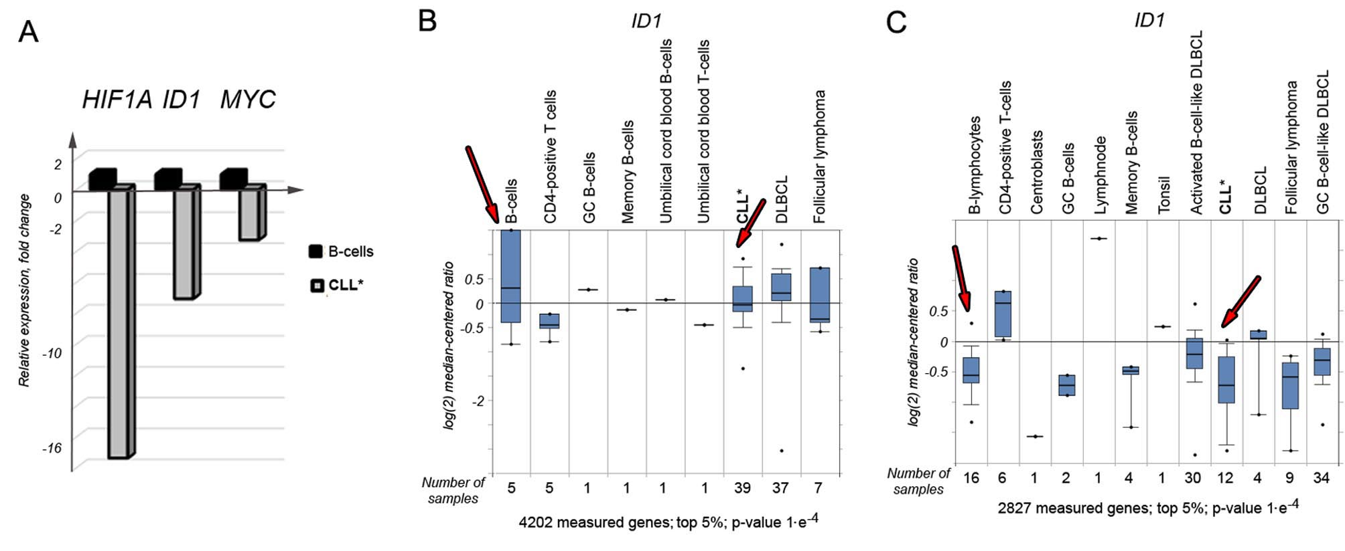
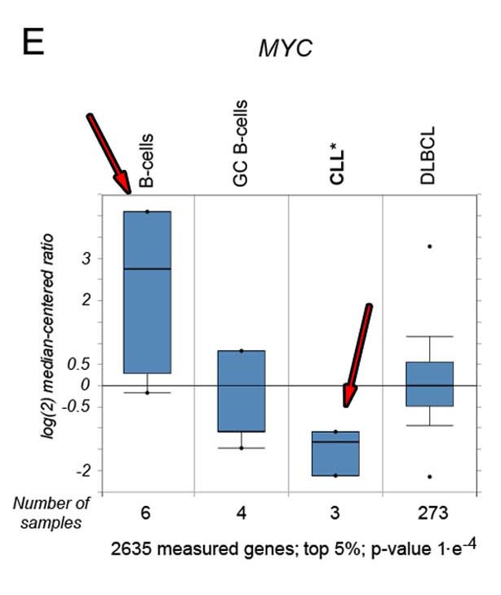
Comparison of the obtained data and the results of bioinformatic analysis
Notes:
Цікаво, що експресія декількох генів, які зазвичай стимулюють проліферацію, таких, як MYC та NFkB1, була також нижчою у трансформованих В-клітинах при ХЛЛ. Це відповідає природі клітин ХЛЛ, які не проявляють проліферативну активність. Не тільки MYC, а й фактори транскрипції ID1 та HIF1A виражені на дуже низьких рівнях у клітинах ХЛЛ.
Наші результати було підтверджено аналізом бази даних Онкомайн.
Важливо, що вищевказані гени є залежними від активного шляху IL2-STAT.

Slide 7
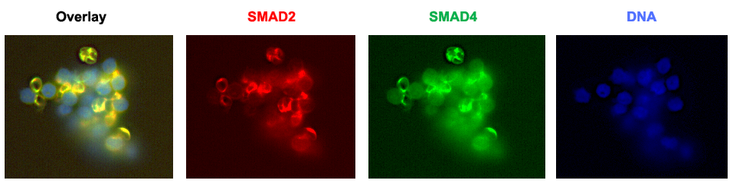
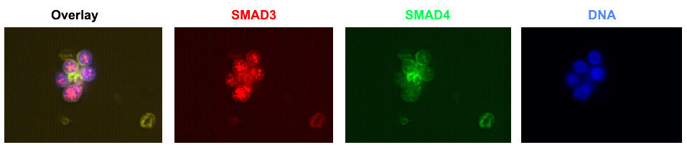
Expression and cellular localization of proteinsSMAD2, 3 and 4 in B-lymphocytes
Notes:
Далі вивчали клітинну локалізацію та статус білків SMAD у В-лімфоцитах умовно здорових донорів та хворих на ХЛЛ.
У контрольних зразках – В-клітинах умовно здорового донора – білок SMAD4 показує як цитоплазматичну, так і ядерну локалізацію (сигнал зеленого кольору). Білок SMAD2 експресується на низькому рівні і також спостерігається у цитоплазмі (верхня панель, сигнал червоного кольору).
Білок SMAD3 спостерігали виключно у ядрі (нижня панель, сигнал червоного кольору). Важливо відзначити, що білки SMAD3 і SMAD4 частково ко-локалізувалися, що може свідчити про формування у ядрі гетеродимерів, здатних до активації транскрипції залежних генів.

Slide 8
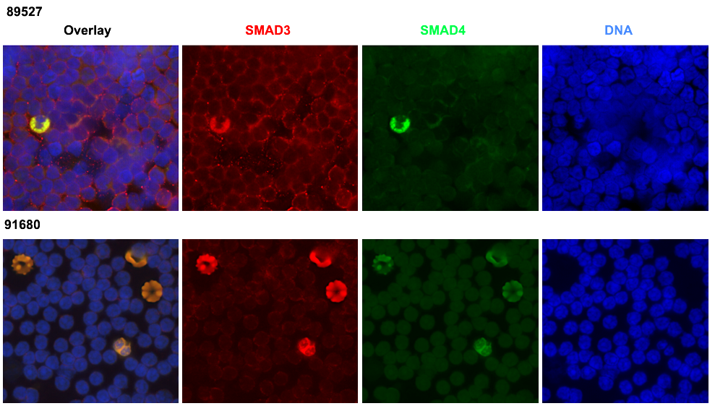
Expression of SMAD3 and 4 in CLL cells
Notes:
Експресія протеїну SMAD4 у лейкемічних клітинах є дуже низькою у порівнянні з В-лімфоцитами здорового донора (верхня панель) або майже відсутня (нижня панель).
Сигнал білка SMAD2 був дуже слабким (або відсутнім) у всіх 9 зразках клітин ХЛЛ, тобто не спостерігалось формування гетеродимерів між SMAD2 і SMAD4.
Протеїн SMAD3 експресувався у клітинах ХЛЛ (сигнал червоного кольору), проте, навіть якщо сигнал протеїну SMAD3 був сильним (нижня панель, сигнал червоного кольору), білок локалізувався лише тільки у цитоплазмі та/або у клітинній мембрані лейкемічних клітин. Не було зареєстровано гетеродимери SMAD3 і SMAD4 у ядрі, як у контрольних В-клітинах умовно здорового донора.

Slide 9
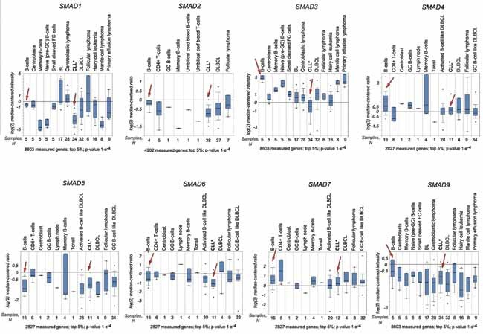
Expression of SMAD family genes in CLL cells
Comparison of the obtained data and the results of bioinformatic analysis
Notes:
Зазначимо, що SMAD1 та SMAD9 майже не виявлялися; їх експресія була дуже низькою у лейкемічних клітина х – у 18 разів нижчою, ніж у В-лімфоцитах умовно здорових донорів. Для підтвердження наших результатів було проаналізовано набір експериментальних даних на порталі Oncomine. Гени SMAD1, -2, -5, -6 та -9 експресуються на дуже низьких рівнях у трансформованих В-клітинах при ХЛЛ.

Slide 10
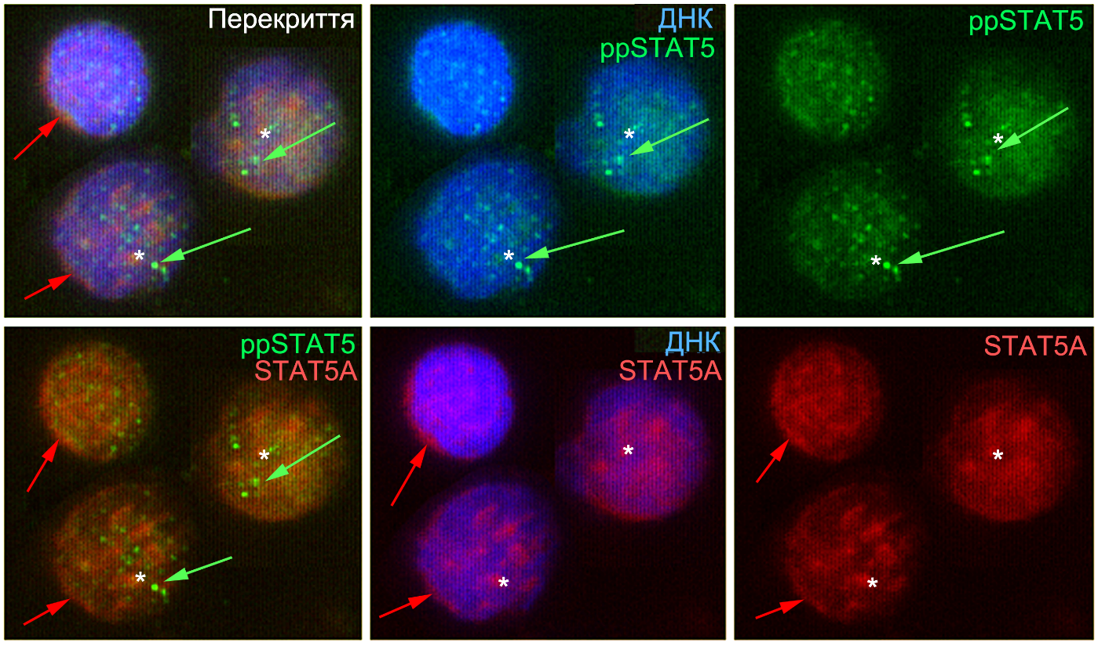
Expression and cellular localization of the STAT5A protein and itsphosphorylated form in B-lymphocytes
Notes:
Це може бути пов'язано з відсутністю STAT та/або JAK фосфорилювання, або низькою концентрацією наявного IL2 у сироватці хворих на ХЛЛ.
Тому проводять визначення рівня фосфорилювання білків STAT5 (А і В ізоформ), а також рівень експресії протеїна STAT5 а також клітинну локалізацію цих білків за домогою флуоресцентного аналізу методом подвійного імунного фарбування. Важливо відзначити, що білок STAT5 (ізоформи А і В) було фосфорильовано на базовому рівні у контрольних зразках – В-клітинах периферичної крові умовно здорового донора (сигнал зеленого кольору).
Фосфорильовану форму білка спостерігали майже виключно у ядрі, причому білок формував великі гранули ядерного преципітата (вказано стрілками зеленого кольору). Протеїн STAT5А також локалізувався переважно у ядрі В-клітин умовно здорового донора (сигнал червоного кольору), проте певну частку його спостерігали в цитоплазмі (стрілки червоного кольору). Слід звернути увагу на те, що сигнали фосфорильованого протеїна STAT5 та STAT5А частково ко-локалізувалися в ядрі (відмічено зірочками), що вказує на активність шляху IL-2-STAT5 (JAK-STAT5) на базальному рівні у В-клітинах умовно здорових донорів.

Slide 11
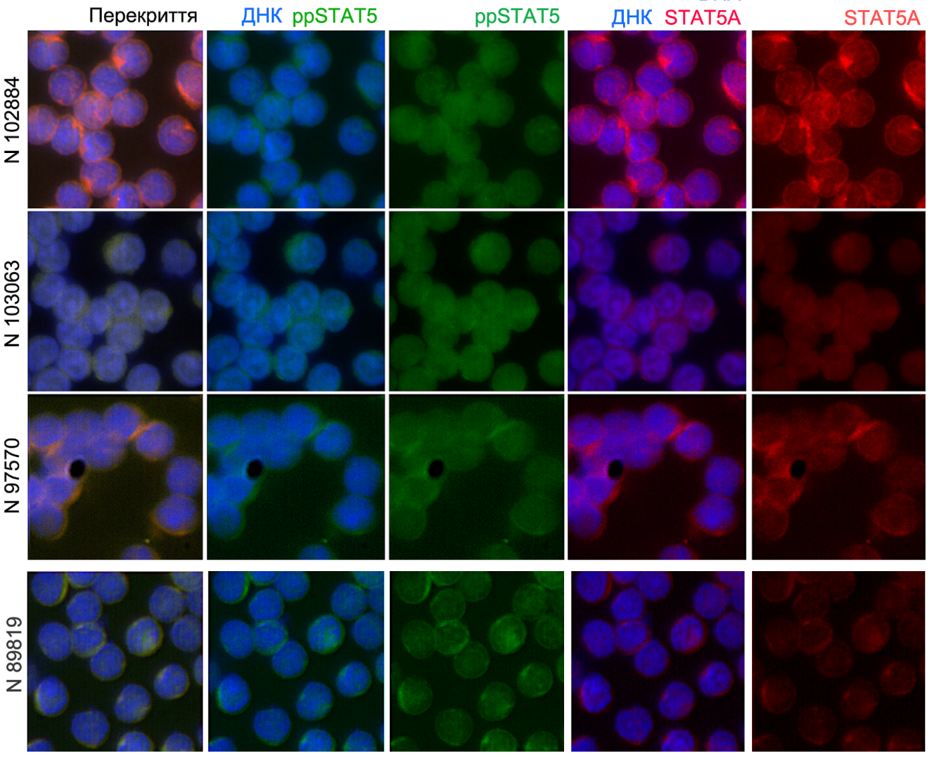
Expression of STAT5A and its phosphorylated form in CLL cells
Notes:
У В-клітинах при ХЛЛ протеїн STAT5А практично не детектувався (зразки 103963 і 89819). Іноді рівень експресії обох ізоформ був дуже низьким (зразок 103063).
Найважливіше, що протеїн STAT5 та його фосфорильовані ізоформи було локалізовано виключно у цитоплазмі клітин ХЛЛ, на противагу до В-клітин умовно здорових донорів.

Slide 12
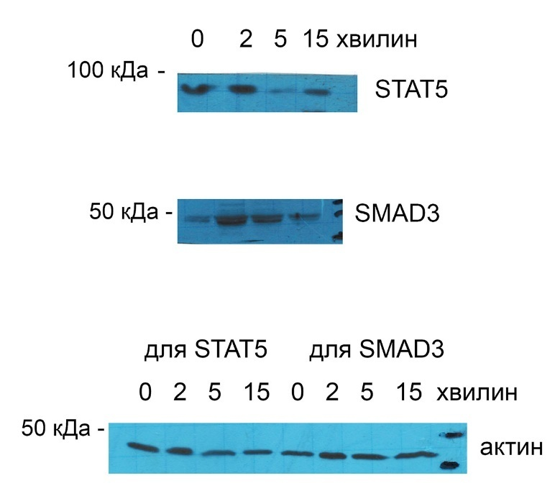
Western blot analysis of activation of the TGFB-SMAD3 and IL2-STAT5 signalling pathways by the action of TGFB and IL2 cytokines on CLL B cells. Signals of phosphorylated SMAD3 and STAT5 proteins were absent.
kDa
kDa
kDa
kDa
actin
actin

Slide 13
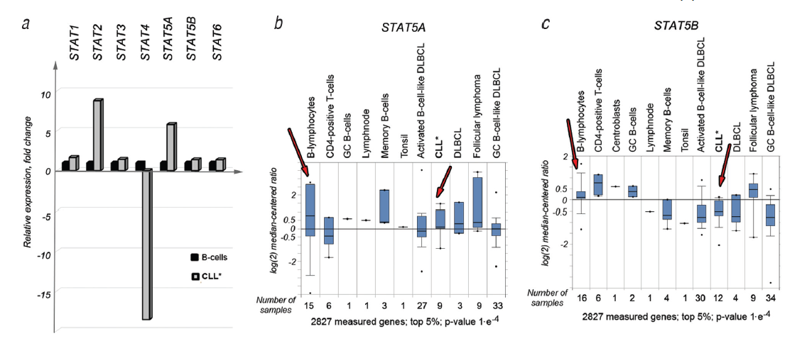

Slide 14
Signaling pathway IL2-STAT
Signaling pathway TGFB-SMAD3
Notes:
На даному слайді показано схематично сигнальний шлях IL2-STAT. Молекула IL2 зв'язується з IL2R, а JAKs кінази фосфорилюються. Потім JAKs фосфорилює білки STAT, які можуть утворювати гетеродимери. Ці гетеродимери зв'язуються з певною послідовністю ДНК і активують транскрипцію залежних генів.

Slide 15
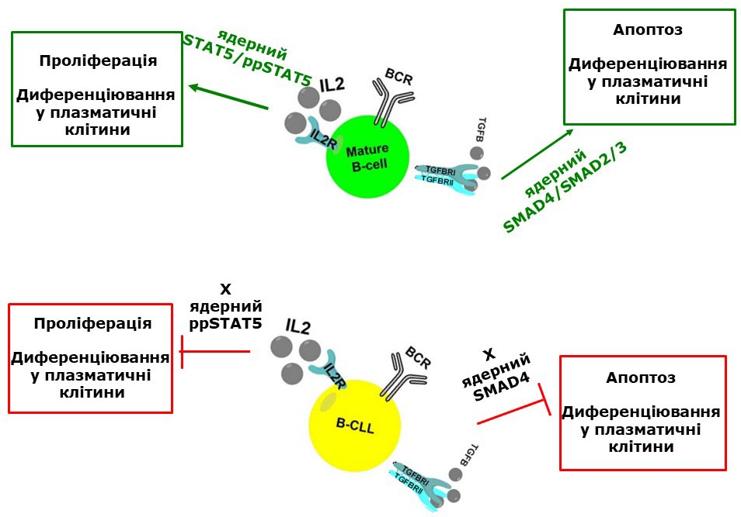
Key links in the system of signaling cascades inactive
in B-CLL cells at the basal level
apoptosis,differentiationin plasma cells
nuclear
apoptosis,
differentiation
in plasma cells
proliferation,
Differentiation
of B cells
nuclear
nuclear
proliferation,
differentiation
of B cells
nuclear
apoptosis,
differentiation
in plasma cells
Notes:
Таким чином, наслідком інактивації сигнальних каскадів TGFB-SMAD2/3 і IL-2-STAT5 на базальному рівні у клітинах ХЛЛ є нечутливість останніх до стимулів, які викликають проліферацію та/або апоптоз.

Slide 16
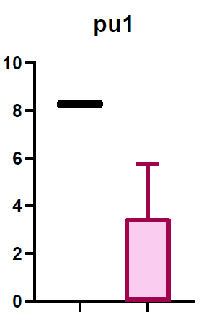
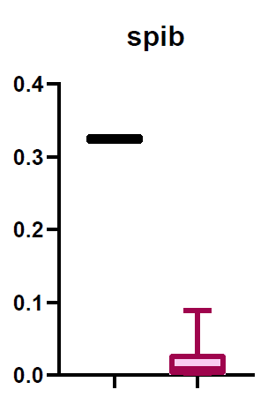
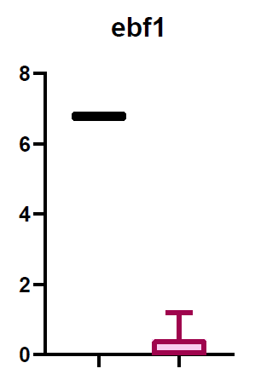
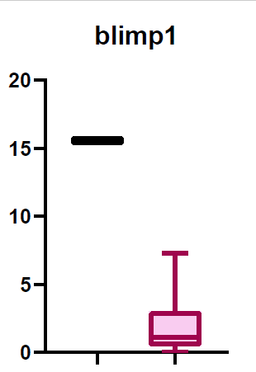
Transcription Factor | Full Name | Main Functions in B Cells
PU.1 (SPI1) | PU-box binding protein | Early lineage specification, myeloid vs. lymphoid fate
Spi-B (SPIB) | Spi-B transcription factor | Late B cell activation, germinal center function
EBF1 | Early B cell factor 1 | B lineage commitment, BCR recombination, identity
BLIMP-1 (PRDM1) | B-lymphocyte-induced maturation protein 1 | Terminal differentiation into plasma cells
control
CLL
CLL
control
CLL
CLL
control
control

Slide 17
This profile points to damaged B cell differentiation, impaired immune signaling and immune evasion mechanisms that support the progression of the pool of abnormal B cells in CLL. This contributes to the immature phenotype of CLL cells and suggests that dysregulation of key transcription factors may be a driving force in the pathogenesis and persistence of the disease. These cells are likely to be less responsive to BCR signaling and more adaptive, and therefore potentially more aggressive.
Acknowledgements: This work was supported by grant number 0124U003787 of the National Research Foundation of Ukraine “Activation of signaling cascades for the elimination of transformed B cells in chronic lymphocytic leukemia”.
We thanks the Armed Forces of Ukraine for the possibility to perform our research work.

